Slide 1


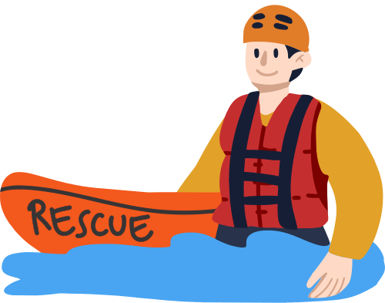

НАВОДНЕНИЯ

Slide 2

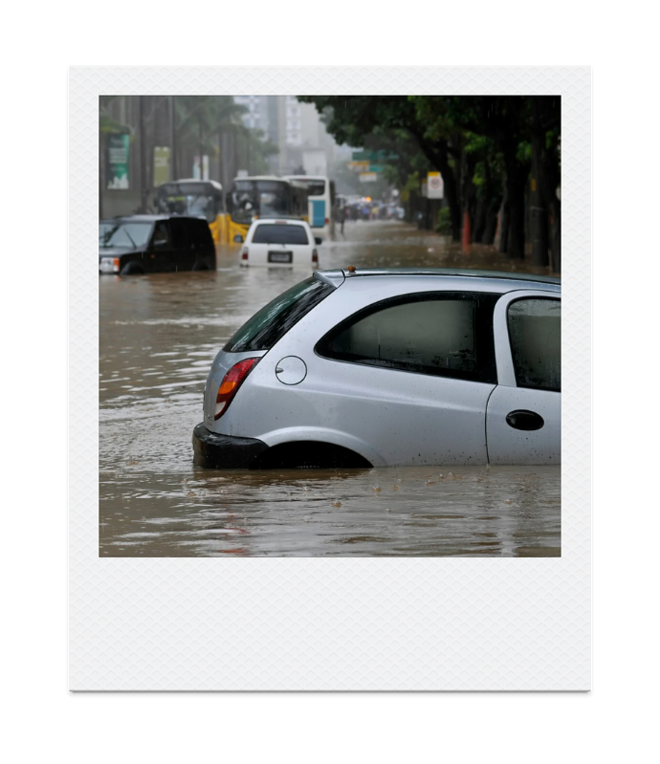
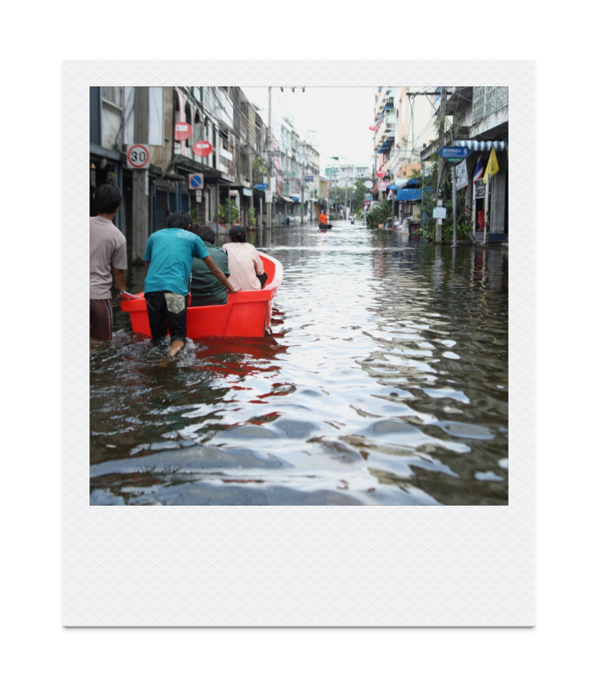
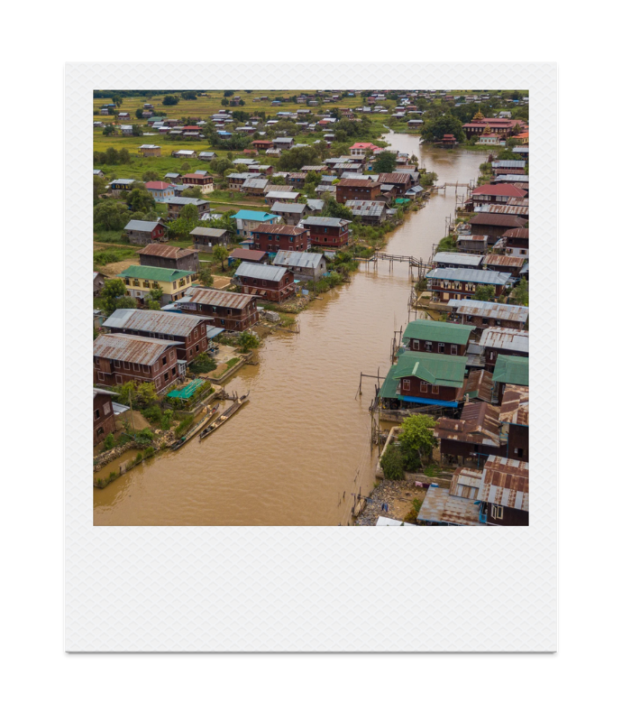
Как изглежда наводнението:

Slide 3
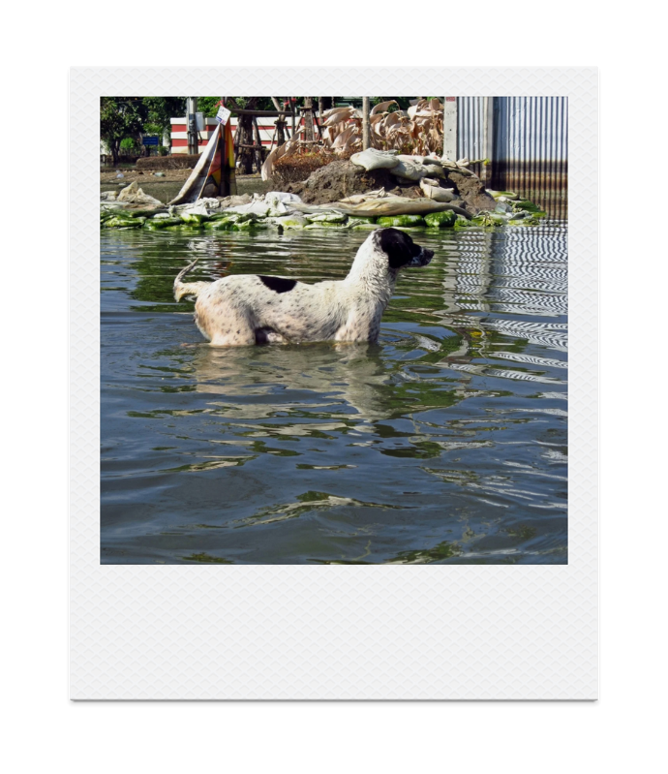
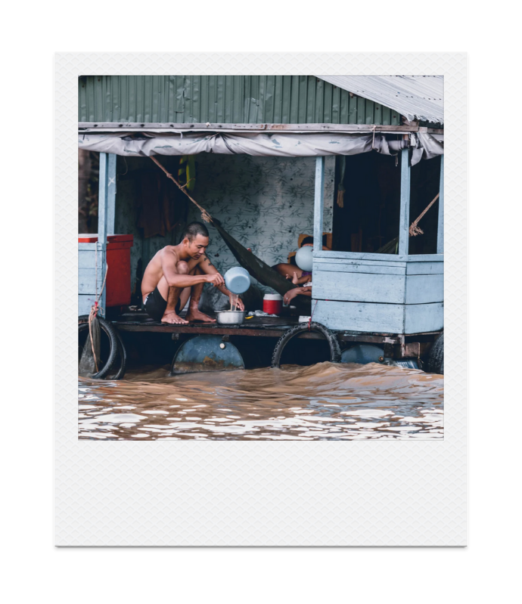
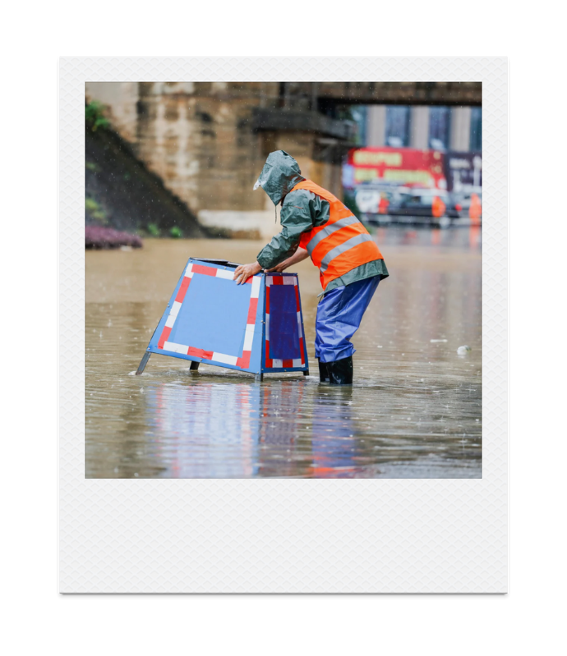
Как изглежда наводнението:

Slide 4


Въпроси за дискусия и анализ:
  Какви разрушения виждате на снимките, които показват наводнения в населениместа?
  Какво се случва с къщите, улиците и превозните средства при наводнение?
  Какви смущения възникват по пътищата и как това влияе на хората и движението?
  Какви последици има наводнението за животните и растенията в района?
  Какво според вас ще се случи с реколтата на полетата, които са били наводнени?

Slide 5
Въпроси за дискусия и анализ:
6. Как това ще се отрази на земеделските стопани и производството на храна?
7. Какви природни бедствия са се случвали във вашето селище или близо до него?
8. Как бихте се чувствали, ако попаднете на място, където водата внезапно наводни всичко около вас?
9. Какво бихте направили, ако сте на мястото, показано на снимките?
10. Къде е най-безопасното място, в което можем да се скрием при наводнение?

